Slide 1

DỰ ÁN CNTT2
Gv hướng dẫn : PGS.TS Lê Anh Cường
Huỳnh Tấn Lợi-51800574
Nguyễn Hoàng Quang Nhật-51800220
NGHIÊN CỨU BÀI TOÁN OCR VÀ NHẬN DIỆN CHỮ VIẾT TAY ĐỊA CHỈ

Slide 2
NỘI DUNG
GIỚI THIỆU VỀ ĐỀ TÀI
HƯỚNG TIẾP CẬN
MỤC TIÊU VÀ PHẠM VI CỦA ĐỀ TÀI
NỘI DUNG NGHIÊN CỨU VÀ PHƯƠNG PHÁP ĐỀ XUẤT
THỰC NGHIỆM VÀ KẾT QUẢ
KẾT LUẬN
TÀI LIỆU THAM KHẢO

Slide 3
01
GIỚI THIỆU ĐỀ TÀI

Slide 4
GIỚI THIỆU
OCR LÀ GÌ ?
OCR là viết tắt của cụm từ Optical Character Recognition, đây là phần mềm nhận dạng ký tự quang học, được áp dụng để nhận dạng các ký tự trên một file ảnh chụp hoặc pdf, sau đó trích xuất các trường thông tin trên hình ảnh và lưu trữ dưới dạng text nhằm số hóa tài liệu, cụ thể là các thông tin, dữ liệu trên ảnh chụp đó thành văn bản.

Slide 5
GIỚI THIỆU
BÀI TOÁN NHẬN DIỆN CHỮ VIẾT TAY ĐỊA CHỈ TIẾNG VIỆT
Tự động nhận dạng chữ viết tay trong tiếng Việt đại diện cho một trong những ứng dụng quan trọng của trí tuệ nhân tạo và xử lý ảnh.
Bài toán này đòi hỏi sự kết hợp giữa xử lý ảnh và xử lý ngôn ngữ tự nhiên để tự động nhận dạng và trích xuất thông tin từ văn bản viết tay trong hình ảnh hoặc tài liệu quét.

Slide 6
GIỚI THIỆU
BÀI TOÁN NHẬN DIỆN CHỮ VIẾT TAY ĐỊA CHỈ TIẾNG VIỆT
Nhận dạng Ký Tự: Được huấn luyện với dữ liệu đủ lớn chứa nhiều biến thể của các ký tự tiếng Việt, bao gồm cả viết tay và in.
Xử Lý Ngôn Ngữ Tự Nhiên: Mô hình phải hiểu ngôn ngữ tự nhiên và cấu trúc của địa chỉ, phân biệt giữa các phần của địa chỉ như số nhà, tên đường, quận, thành phố, v.v. và cấu trúc ngữ pháp của câu
Xử Lý Ảnh: xử lý ảnh đầu vào để loại bỏ nhiễu, điều chỉnh độ sáng và tập trung vào ký tự viết tay.

Slide 7
GIỚI THIỆU
ỨNG DỤNG
Tự Động Gửi Thư: Giúp tự động gửi thư hoặc hàng hóa đến địa chỉ được nhận dạng.
Dịch Văn Bản Tự Động: Chuyển đổi địa chỉ viết tay sang văn bản máy tính và dịch sang ngôn ngữ khác.
Quản Lý Dữ Liệu Địa Chỉ: Lưu trữ và quản lý thông tin địa chỉ trong hệ thống tự động.
Ứng dụng trong Lĩnh Vực Kinh Doanh: Hỗ trợ các doanh nghiệp trong việc xử lý và quản lý thông tin liên quan đến địa chỉ.
.

Slide 8
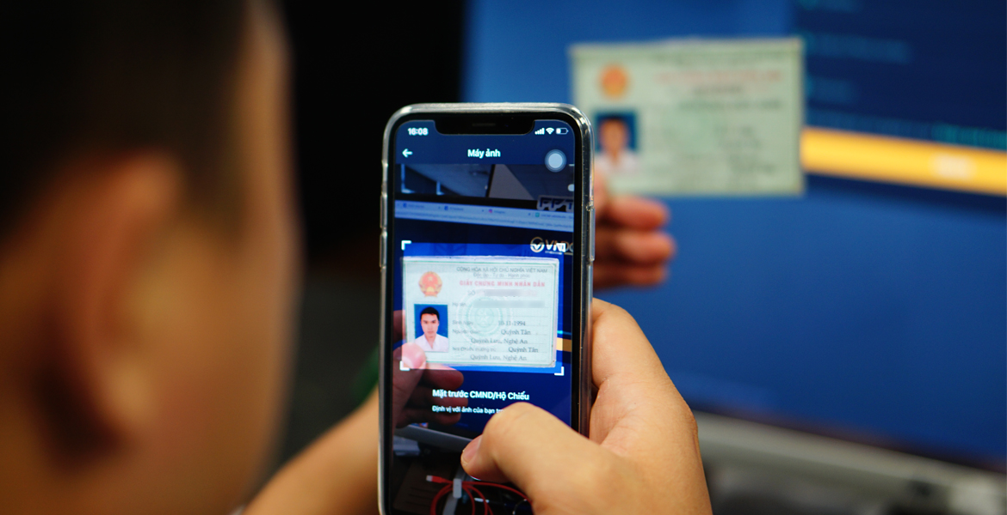
GIỚI THIỆU
.
Ứng dụng ocr trong việc nhận dạng giấy tờ tùy thân trong ngân hàng (nguồn: FPT.AI)

Slide 9
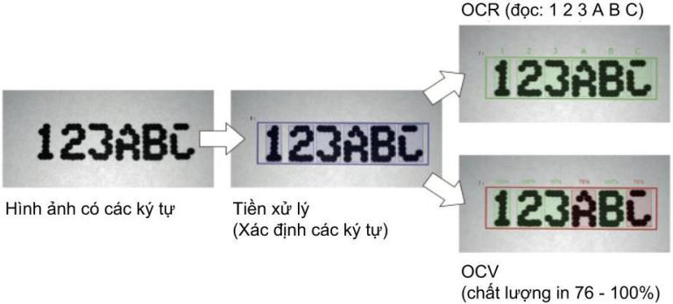
GIỚI THIỆU
.
Ứng dụng ocr trong việc nhận dạng biển số xe (nguồn: chuyenmuccongnghe.com)

Slide 10
02
HƯỚNG TIẾP CẬN

Slide 11
Thu thập dữ liệu
Nghiên cứu lý thuyết: Để xây dựng một hệ thống nhận diện chữ viết tay địa chỉ tiếng Việt, chúng ta cần một tập dữ liệu lớn và đa dạng chứa các ví dụ về chữ viết tay địa chỉ thực tế.
Ví dụ:

Slide 12

Thu thập dữ liệu
Dữ liệu có sẳn:
Bộ dữ liệu "Cinnamon AI Address OCR Dataset" cung cấp một tập hợp các hình ảnh chữ viết tay địa chỉ từ nhiều nguồn và có chứa các loại nhiễu khác nhau bao gồm 1822 hình ảnh.
Bộ dữ liệu này có thể được sử dụng để huấn luyện và kiểm định mô hình nhận diện chữ viết tay địa chỉ, từ đó cải thiện hiệu suất của các ứng dụng liên quan đến xử lý thông tin địa chỉ tự động.
Nguồn: Cinnamon AI

Slide 13
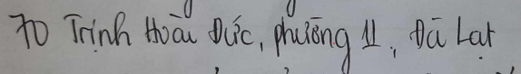
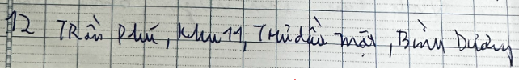
Thu thập dữ liệu
Dữ liệu tự tạo:
Dữ liệu tự tạo gồm 241 hình ảnh được thu thập từ nhiều nguồn khác nhau và trên các nền nhiễu khác nhau như tập ô li, giấy màu, giấy A4,...

Slide 14
Tiền Xử Lý Ảnh
Trước khi xử lý ngôn ngữ, cần xử lý ảnh để làm cho dữ liệu đầu vào đồng nhất. Điều này bao gồm thay đổi kích thước hình ảnh, làm mịn hình ảnh, loại bỏ nhiễu, tăng cường,...

Slide 15
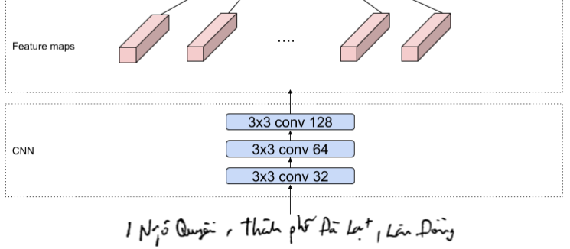
Nhận Dạng Ký Tự
Sử dụng các mô hình học sâu như Convolutional Neural Networks (CNNs) để nhận dạng các ký tự trong hình ảnh. Mô hình này sẽ học cách biểu diễn các đặc trưng của các ký tự tiếng Việt từ ảnh.

Slide 16
Xử Lý Ngôn Ngữ Tự Nhiên
Là bước quan trọng trong quá trình OCR cho địa chỉ. Sau khi nhận dạng các ký tự từ hình ảnh, NLP giúp hiểu cấu trúc của địa chỉ và trích xuất thông tin quan trọng như số nhà, tên đường, quận, thành phố. Điều này đảm bảo dữ liệu địa chỉ được biểu diễn một cách chuẩn xác và hữu ích cho các ứng dụng quản lý thông tin địa chỉ tự động.

Slide 17
03 MỤC TIÊU VÀ PHẠM VI

Slide 18
MỤC TIÊU
Mục tiêu của đề tài “Nghiên cứu bài toán OCR (OCR - Optical Character Recognition) và nhận diện chữ viết tay địa chỉ Tiếng Việt" là xây dựng một hệ thống tự động nhận dạng chữ viết tay địa chỉ nhà với độ chính xác cao. Và ứng dụng hệ thống đó vào được thực thế.
Cụ thể là phát triển một hệ thống nhận diện chữ viết tay địa chỉ tiếng Việt tự động. Trong tương lai, có thể áp dụng thêm mô hình dịch thuật để xây dựng hoàn chỉnh được ứng dụng dịch văn bản tự động thông qua hình ảnh.

Slide 19
Phạm vi
1. Loại Địa Chỉ: Đề tài sẽ tập trung vào việc nhận diện và xử lý địa chỉ viết tay tiếng Việt. Điều này bao gồm địa chỉ cá nhân, địa chỉ công ty, và các loại địa chỉ khác trong phạm vi Việt Nam.

Slide 20
2. Phương Tiện Đầu Vào: Hệ thống sẽ có khả năng xử lý địa chỉ từ các phương tiện đầu vào khác nhau như hình ảnh trên giấy, hình ảnh trên tập ô li, hình ảnh trên giấy màu, hoặc bất kỳ nguồn dữ liệu hình ảnh nào chứa chữ viết tay địa chỉ tiếng Việt.
3. Nhiễu và Biến Thể: Đề tài sẽ xem xét và đối phó với các loại nhiễu và biến thể trong việc viết tay, bao gồm viết tay cursive (chữ viết liền), viết tay không rõ ràng, nhiều dòng địa chỉ trên cùng một chỗ.

Slide 21
4. Phạm Vi Địa Lý: Hệ thống sẽ xử lý các địa chỉ nằm trong phạm vi địa lý của Việt Nam, bao gồm các tỉnh thành, quận huyện, vùng và quốc gia.

Slide 22
04 NỘI DUNG NGHIÊN CỨU VÀ PHƯƠNG PHÁP ĐỀ XUẤT

Slide 23
Nội dung nghiên cứu
Tiền Xử Lý Ảnh:
Chuyển ảnh màu thành ảnh xám (Grayscale): Bước này chuyển ảnh màu (BGR) thành ảnh xám để giảm độ phức tạp và tiết kiệm tài nguyên tính toán.
Thay đổi Kích Thước Ảnh (Resize): Bước này điều chỉnh kích thước của ảnh sao cho chiều cao của ảnh bằng 118 pixel và duy trì tỷ lệ khung hình ban đầu. Việc này giúp đảm bảo rằng tất cả các ảnh đều có cùng kích thước đầu vào.

Slide 24
Nội dung nghiên cứu
Tiền Xử Lý Ảnh:
Chuyển ảnh màu thành ảnh xám (Grayscale): Bước này chuyển ảnh màu (BGR) thành ảnh xám để giảm độ phức tạp và tiết kiệm tài nguyên tính toán.
Thay đổi Kích Thước Ảnh (Resize): Bước này điều chỉnh kích thước của ảnh sao cho chiều cao của ảnh bằng 118 pixel và duy trì tỷ lệ khung hình ban đầu. Việc này giúp đảm bảo rằng tất cả các ảnh đều có cùng kích thước đầu vào.

Slide 25
Nội dung nghiên cứu
Tiền Xử Lý Ảnh:
Padding Ảnh (Padding): Ảnh sau khi đã thay đổi kích thước có thể không đủ rộng (width) để đảm bảo rằng số lượng pixel theo chiều ngang (width) là 2167. Do đó, một lớp padding bằng giá trị trung bình (median) được thêm vào bên phải của ảnh để đạt được kích thước này.
Làm Mờ Ảnh (Blur): Bước này sử dụng bộ lọc Gaussian để làm mờ ảnh. Điều này giúp làm giảm nhiễu và tạo ra một hình ảnh mịn hơn, dễ dàng cho việc nhận diện các chi tiết.

Slide 26
Nội dung nghiên cứu
Tiền Xử Lý Ảnh:
Ngưỡng Ảnh (Threshold): Bước này sử dụng ngưỡng (threshold) tự động để chuyển đổi ảnh thành ảnh nhị phân (binary image) với nền đen và ký tự trắng. Các ký tự viết tay thường được tách biệt rõ ràng trong ảnh nhị phân này, làm tăng khả năng nhận diện.
Mở Rộng Chiều Sâu (Channel Dimension): ảnh nhị phân sau cùng được mở rộng thêm một chiều sâu (channel) để có thể phù hợp với mô hình mạng nơ-ron sâu (CNNs) yêu cầu đầu vào có số chiều là 3 (khi sử dụng ảnh màu) hoặc 1 (khi sử dụng ảnh xám).

Slide 27
Nội dung nghiên cứu
Tiền Xử Lý Ảnh:
Ngưỡng Ảnh (Threshold): Bước này sử dụng ngưỡng (threshold) tự động để chuyển đổi ảnh thành ảnh nhị phân (binary image) với nền đen và ký tự trắng. Các ký tự viết tay thường được tách biệt rõ ràng trong ảnh nhị phân này, làm tăng khả năng nhận diện.
Mở Rộng Chiều Sâu (Channel Dimension): ảnh nhị phân sau cùng được mở rộng thêm một chiều sâu (channel) để có thể phù hợp với mô hình mạng nơ-ron sâu (CNNs) yêu cầu đầu vào có số chiều là 3 (khi sử dụng ảnh màu) hoặc 1 (khi sử dụng ảnh xám).

Slide 28
Nội dung nghiên cứu
Tiền Xử Lý Ảnh:
Chuẩn hóa (Normalization): Cuối cùng, pixel của ảnh được chuẩn hóa để có giá trị nằm trong khoảng từ 0 đến 1, giúp tăng tốc quá trình học của mô hình.

Slide 29
Nội dung nghiên cứu
Nhận Dạng Ký Tự:
Ở bước này, mô hình sử dụng CNN để nhận diện các ký tự từ các vùng chứa trên ảnh. Mô hình sẽ học cách biểu diễn các đặc trưng của các ký tự tiếng Việt và dự đoán chúng.

Slide 30
Nội dung nghiên cứu
Nhận Dạng Phần của Địa Chỉ:
Sau khi đã nhận diện các ký tự, mô hình sẽ tiến hành xử lý chuỗi ký tự để phân biệt và trích xuất các phần quan trọng của địa chỉ như số nhà, tên đường, quận, thành phố, vùng, v.v. Điều này có thể sử dụng kỹ thuật xử lý ngôn ngữ tự nhiên (NLP) để hiểu cấu trúc ngữ pháp của địa chỉ và tìm các thành phần.

Slide 31
Giải pháp đề xuất
Giải pháp đề xuất với đề tài này sẽ áp dụng kiến thức tự xây lên mô hình CRNN (7 lớp tích chập CNN và 2 BiLSTM)
Chuẩn bị nguồn dữ liệu
Nguồn dữ liệu có sẵn: Bộ dữ liệu "Cinnamon AI Address OCR Dataset" cung cấp một tập hợp các hình ảnh chữ viết tay địa chỉ từ nhiều nguồn và có chứa các loại nhiễu khác nhau bao gồm 1822 hình ảnh
Nguồn dữ liệu tự tạo: Dữ liệu tự tạo gồm 241 hình ảnh được thu thập từ nhiều nguồn khác nhau và trên các nền nhiễu khác nhau như tập ô li, giấy màu, giấy A4,...

Slide 32
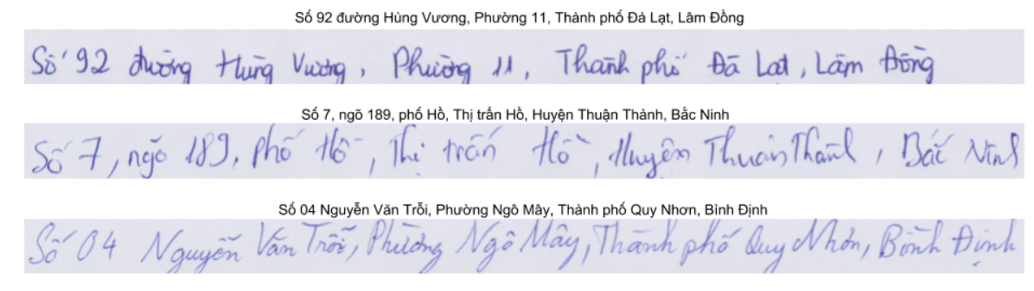
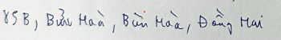
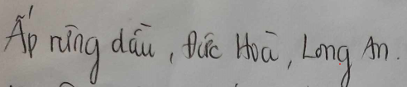
Giải pháp đề xuất
Dữ liệu có sẵn
Dữ liệu được viết tay thủ công

Slide 33
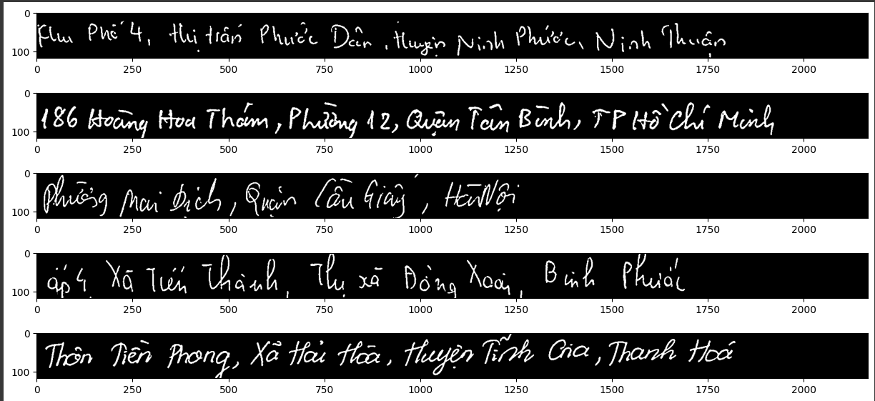
Tiền xử lý dữ liệu
Kết quả sau khi tiền xử lý dữ liệu

Slide 34
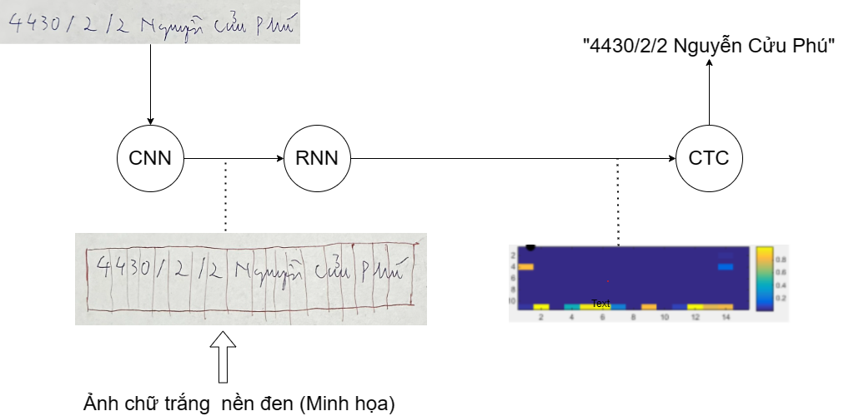
Xây dựng mô hình CRNN tích chập 7 lớp - 2 BiLSTM - CTC
Kiến trúc tổng quát mô hình

Slide 35
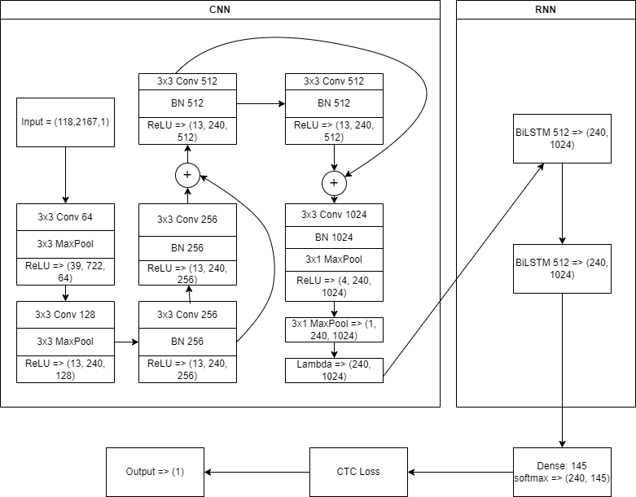
Xây dựng mô hình CRNN tích chập 7 lớp - 2 BiLSTM - CTC
Kiến trúc cụ thể mô hình

Slide 36
05 THỰC NGHIỆM VÀ KẾT QUẢ

Slide 37

KẾT QUẢ DỰ KIẾN
“Có thể nhận diện được tất cả các chữ viết tay địa chỉ từ hình ảnh và xuất ra dạng chữ của địa chỉ đó , ngoài ra phát triển một hệ thống nhận diện chữ viết tay địa chỉ Tiếng Việt tự động”

Slide 38
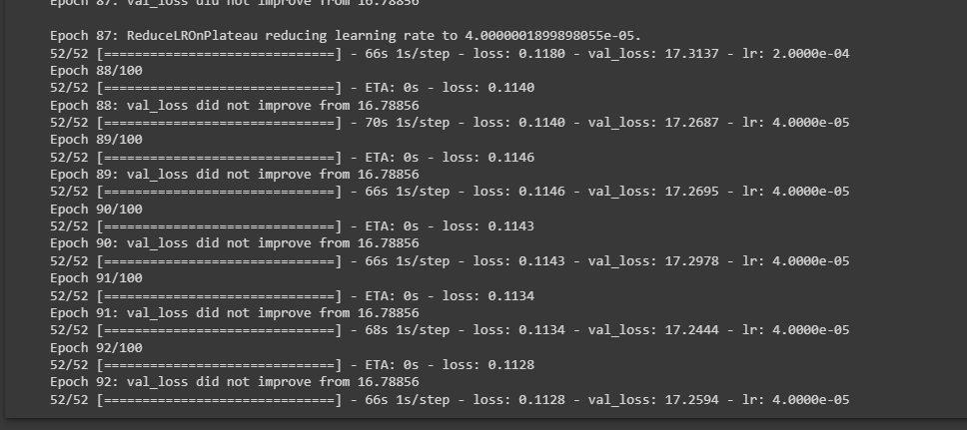
Thực nghiệm và kết quả
Quá trình huấn luyện mô hình diễn ra trong khoảng 2 giờ, sử dụng batch size là 32 và thực hiện 100 epochs để cải thiện khả năng dự đoán của mô hình.

Slide 39
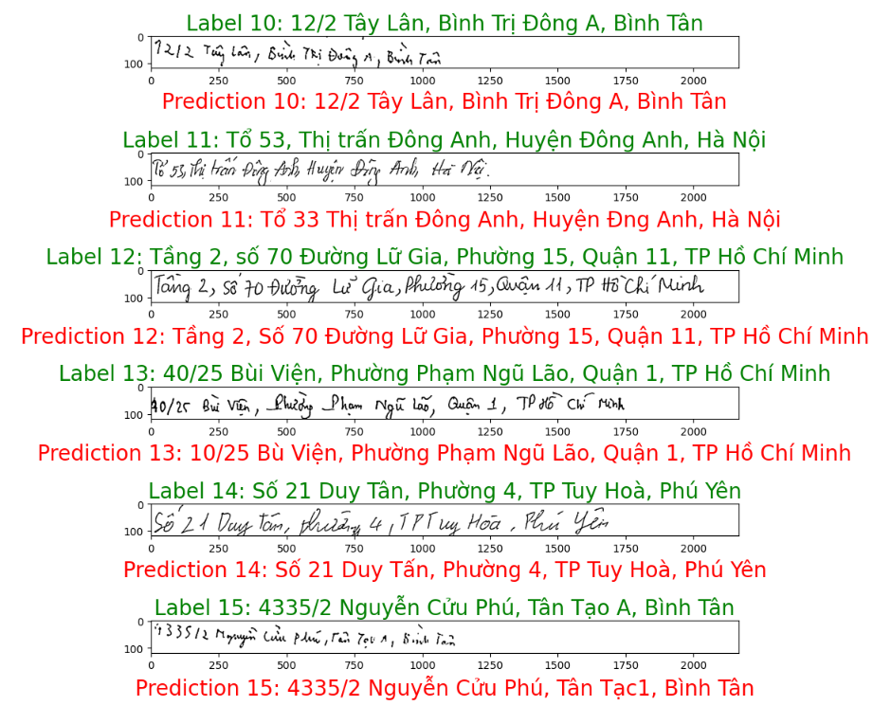
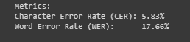
Thực nghiệm và kết quả
Kết quả kiểm tra tốt nhất cho mô hình là CER (Character Error Rate) là 5.83% và WER (Word Error Rate) là 17.36%. Các chỉ số này cho thấy mô hình đã đạt được hiệu suất tương đối tốt trong việc nhận diện và trích xuất thông tin từ địa chỉ viết tay.

Slide 40
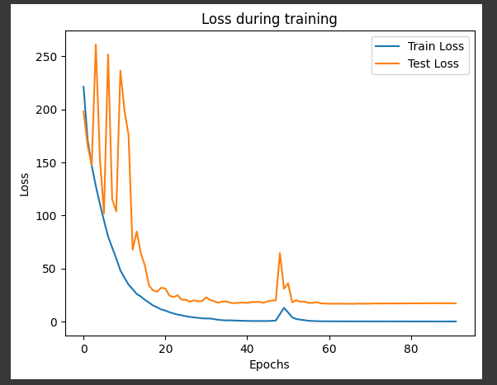
Thực nghiệm và kết quả
Sơ đồ độ lỗi

Slide 41
Thực nghiệm và kết quả
Training | CER | WER | Cải thiện
1 | 7.36% | 27.74% | 6 block CNN + 2 BiLSTM
2 | 6.91% | 21.33% | Thêm khối tích chập CNN cho model (block 7) Cải thiện tiền xử lý (chuẩn hoá ảnh, làm mờ, Threshold ảnh)
3 | 6.23% | 18.67% | Cải thiện tiền xử lý (tăng cường độ tương phản, lọc và làm rõ văn bản, tăng cường độ sáng), thêm dữ liệu tự tạo
4 | 7.21% | 21.45% | Thêm attention layer
5 | 5.83% | 17.36% | Thay đổi LR, xây dựng callback, thêm nguồn dữ liệu tự tạo, gỡ bỏ attention layer

Slide 42
Kế hoạch thực hiện
$20K
https://docs.google.com/spreadsheets/d/19bxD0rgMFZLJX9_GNCPM4BiMVXmwfYW6urN8ZpTMeVg/edit?usp=sharinghoạch
45K

Slide 43
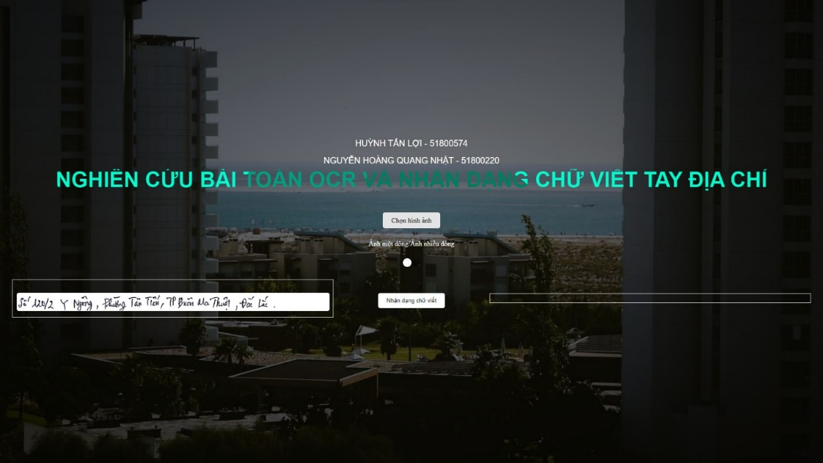
DEMO
Nhận diện chữ viết tay trên một dòng
$20K
45K

Slide 44
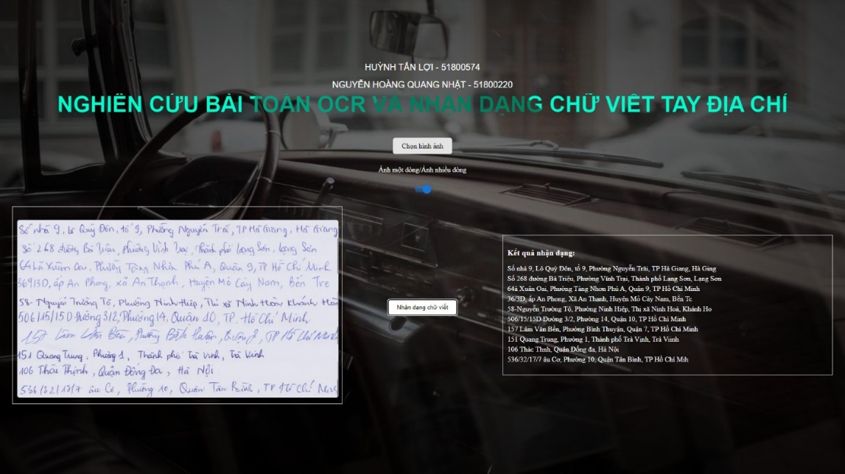
Nhận diện chữ viết tay trên nhiều dòng
DEMO

Slide 45

THANK YOU

